Slide 1
Розпад Османської імперії
XX століття

Slide 2
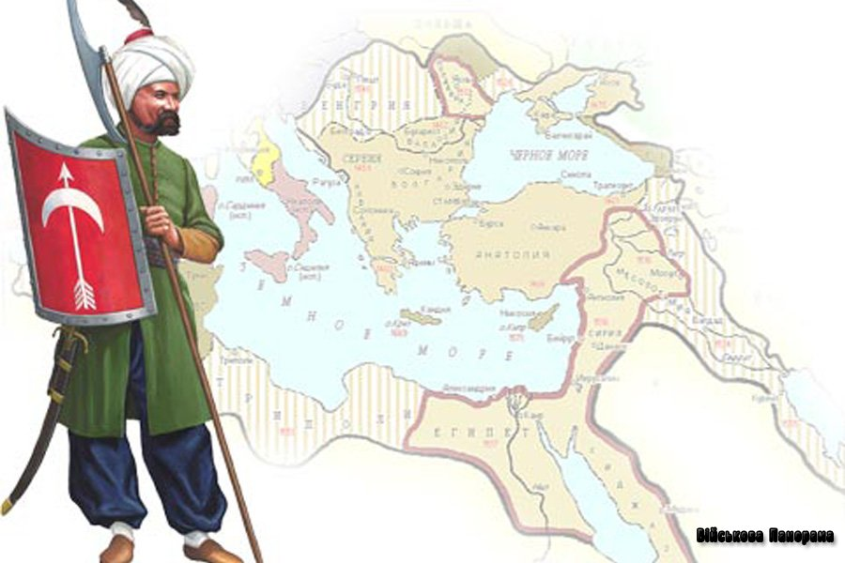
У XIX столітті на околицях імперії посилилися сепаратистські настрої. Османська імперія почала поступово втрачати свої території, поступаючись технологічній перевазі Заходу.

Slide 3
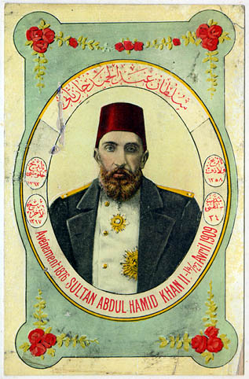
У 1908 молодотурки повалили Абдул-Гаміда II, після чого монархія в Османський імперії стала носити декоративний характер. Встановився тріумвірат Енвера, Талаата і Джемалі (січень 1913).

Slide 4
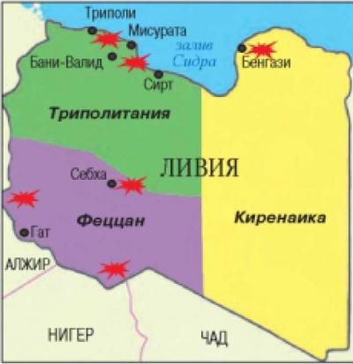
У 1912 Італія захоплює в імперії Тріполітанію і Киренаїку (нині Лівія).

Slide 5
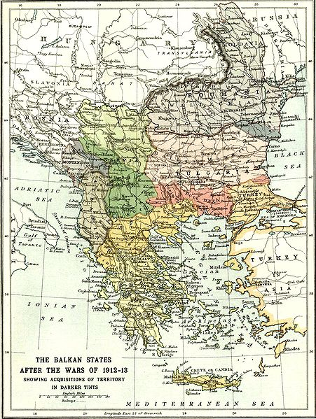
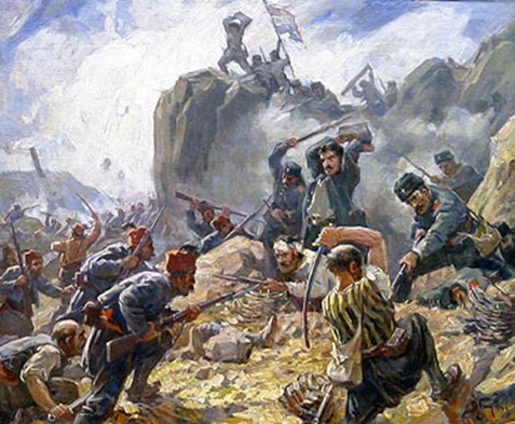
У Першій балканській війні 1912—1913 імперія втрачає переважну більшість своїх європейських володінь: Албанію, Македонію, північ Греції. Протягом 1913 року їй вдається відвоювати невелику частину земель Болгарії в ході Другої Балканської війни.

Slide 6
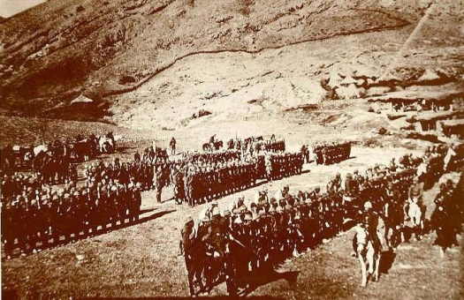
Ослабнувши, Османська імперія спробувала спертися на допомогу Німеччини, але це тільки втягнуло її в Першу світову війну (1914), що закінчилася поразкою Центральних держав.

Slide 7
У 1917—1918 союзники займають близькосхідні володіння Османської імперії. Після Першої світової війни Сирія і Ліван перейшли під контроль Франції, Палестина, Йорданія і Ірак — Великобританії; на заході Аравійського півострова за підтримки англійців (Лоуренс Аравійський) утворилися незалежні держави: Хиджаз, Неджд, Асир і Ємен. Згодом Хиджаз і Асир увійшли до складу Саудівської Аравії.

Slide 8
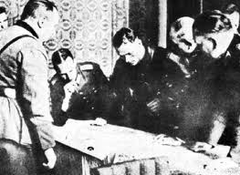
30 жовтня 1918 було підписано Мудроське перемир'я, за яким був Севрський мирний договір (10 серпня 1920). Фактично Османська імперія була розчленована, причому одне з найбільших міст Малої Азії Ізмір (Смірна) було обіцяне Греції. Грецька армія узяла його 15 травня 1919, після чого почалася Війна за незалежність. Турецькі націоналісти під головуванням Мустафи Кемаля відмовилися визнати мирний договір і силою вигнали греків з Туреччини. 18 вересня 1922 країна була звільнена від завойовників, що було зафіксоване в Лозаннському договорі 1923, яким були визнані нові межі Туреччини.

Slide 9
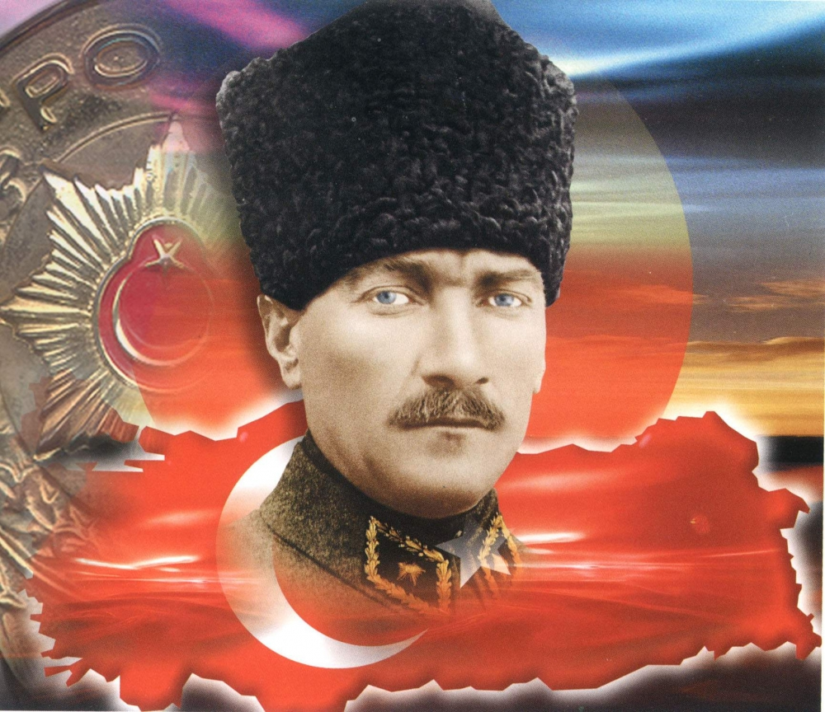
29 жовтня 1923 була проголошена Турецька республіка, під головуванням Мустафи Кемаля Ататюрка.

